Slide 1
Ενδεικτικό Φύλλο Εργασίας για το Μαθησιακό Αντικείμενο «Ο Παγωτατζής»(Σε ομάδες)
7ο φύλλο εργασίας- 3^{ο} επίπεδο Μαθησιακού Αντικειμένου
Μαθησιακοί στόχοι:
Τα παιδιά να είναι ικανά να δημιουργούν διατάξεις δεδομένων αντικειμένων με τη χρήση μικρόκοσμων (λογισμικο παγωτατζης) για να αναπαραστήσουν συνδυασμούς (παγωτών-τιμών) προκειμένου να επιλύσουν το πρόβλημα (δημιουργία τιμοκαταλόγου)
Περιγραφή: Χωρίζουμε τα παιδιά σε ομάδες των τεσσάρων. Κάθε ομάδα θα αξιοποιήσει το αντίστοιχο φύλλο εργασίας, για κάθε επίπεδο του μαθησιακού αντικειμένου. Σε αυτό τα παιδιά θα κάνουν τις προτάσεις τους σχετικά με τους διαφορετικούς συνδυασμούς γεύσεων που θα κοστίζουν δυο ευρώ.

Slide 2
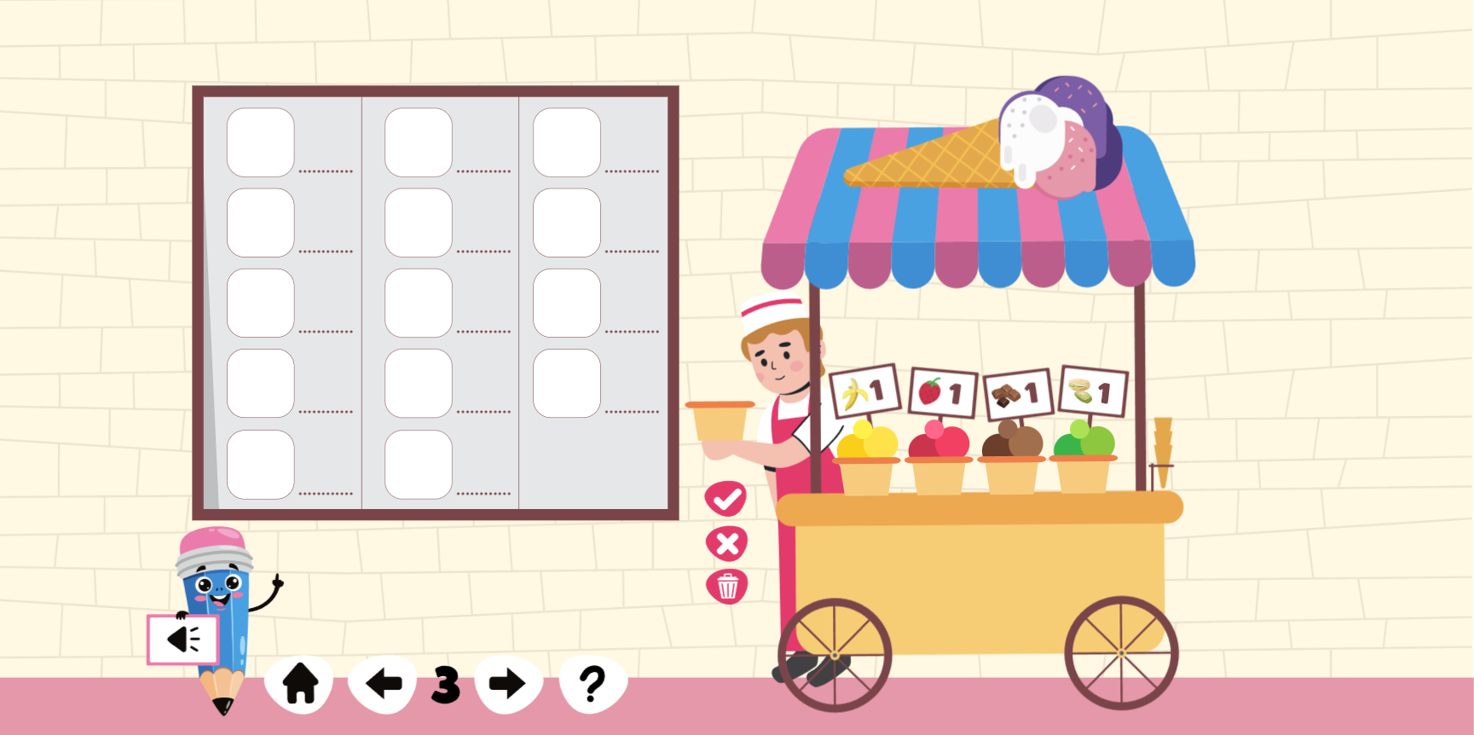
Ο Παγωτατζής έβαλε προσφορά στην τιμή των παγωτών. Σήμερα η κάθε μπάλα κοστίζει 1 ευρώ. Μπορείτε να τον βοηθήσετε να φτιάξει ένα τιμοκατάλογο με διαφορετικούς συνδυασμούς παγωτών με δύο ευρώ;

